Slide 1



Slide 2
Pureté et immutabilité

Slide 3
Une fonction est dite pure si
Un appel avec une valeur X donne toujours la même valeur Y
Elle ne dépend que de ses propres paramètres
Pas de variable globale
Cela permet notamment de
Paralléliser un travail
Éviter des "effets de bords" (bogues) liés à la modification de variable globale dont on ne mesure pas les éléments liés

Slide 4
Un élément immutable implique
Qu'il ne peut pas changer
Pour "changer" une valeur, on en créée un nouvelle:
Exemples
Tuples (ValueTuple : mutable, System.Tuple immutable)
ImmutableList, ImmutableArray, …
Const / Readonly
Tuple<int,int> gpsCoordinate = Tuple.Create(5,10);
gpsCoordinate.Item1++;
gpsCoordinate = Tuple.Create(gpsCoordinate.Item1 + 1, gpsCoordinate.Item2 + 1);
var gpsCoordinate2 = (50, 100);
gpsCoordinate2.Item1++;

Slide 5
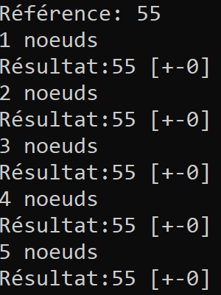
Problème ?
var data = new int[] { 1, 2, 3, 4, 5, 6, 7, 8, 9, 10 };
int sum = 0;
void SumImpure(int number)
{
sum = sum + number;
}
Avec un seul processus: tout va bien
Si le travail est partagé par contre

Slide 6
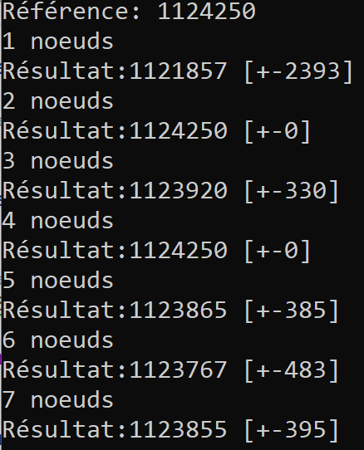
Calcul distribué
Oops..
void SumImpure(int number)
{
sum = sum + number;
}
int SumPure(int number1,int number2)
{
return number1 + number2;
}

Slide 7
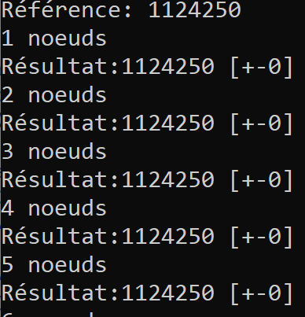
Version pure
Immutabilité et pureté
Évite des effets de bord
Réduit des bogues difficile à identifier
Est une force du paradigme fonctionnel
Sont à préférer partout ou cela est possible
N'impliquent pas un surcoût CPU tragique
Attention toutefois à des contextes
Realtime (temps réel)
Embarqué (ressources limitées)
…

